Slide 1

স্বাগতম

Slide 2
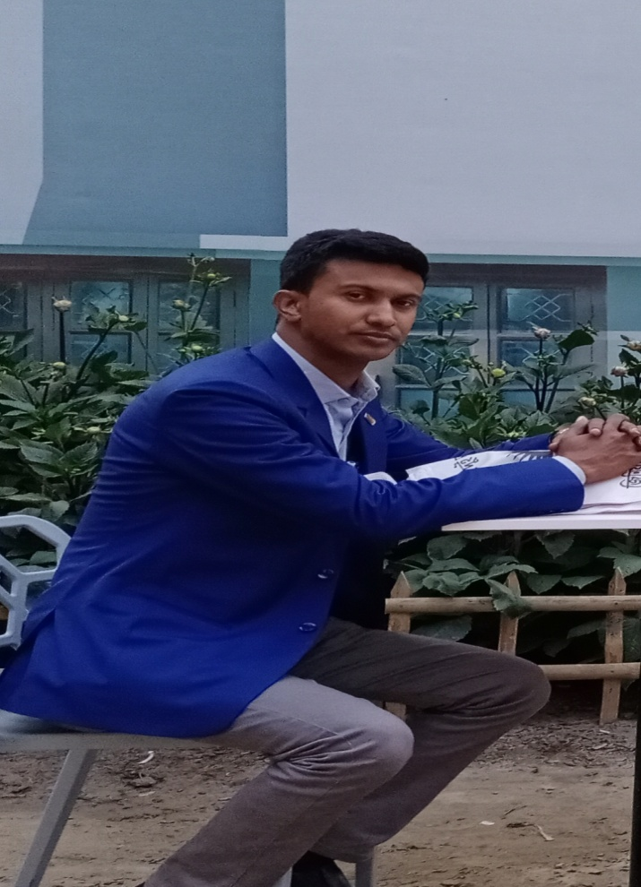

শিক্ষক পরিচিতি
আব্দুর রাজ্জাক রুবেল
সহকারী শিক্ষক(গণিত)
আলহাজ্ব সমসের উদ্দিন উচ্চ বিদ্যালয়
হাতীবান্ধা,লালমনিরহাট।
ফোনঃ০১৭১৪৮৬১৮৩২
Email:razzaque832@gmail.com

Slide 3
পাঠ পরিচিতি
শ্রেনি-৮ম
বিষয়-গণিত(বীজগণিত)
অধ্যায়ঃ সাত
আলোচ্য বিষয়ঃ সেট

Slide 4


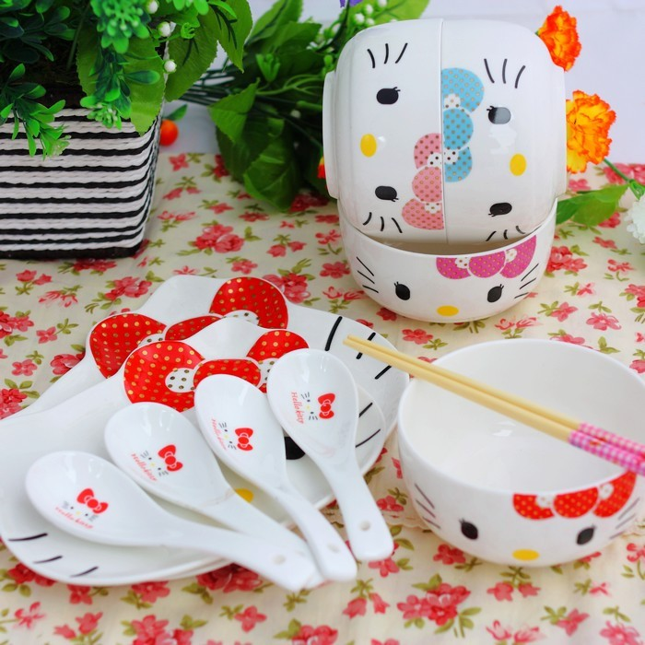
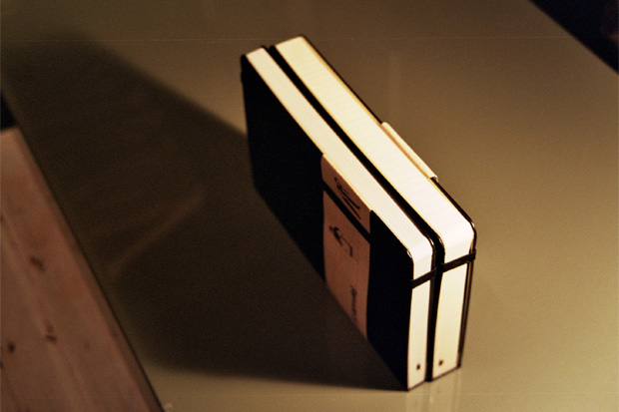

Slide 5
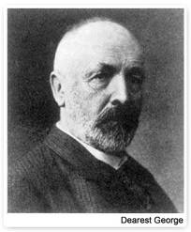
আজকের পাঠ
সেট
জন্ম-১৮৪৫ খ্রীঃ
মৃত্যু-১৯১৮ খ্রীঃ
জর্জ ক্যান্টর

Slide 6
এই পাঠশেষে শিক্ষার্থীরা-
সেটের সংজ্ঞা বলতে পারবে
সেট প্রকাশের পদ্ধতি বর্ণনা করতে পারবে
সেটের প্রকারভেদ বাখ্যা করতে পারবে এবং এতদসংক্রান্ত বিভিন্ন সমস্যার সমাধান করতে পারবে।

Slide 7
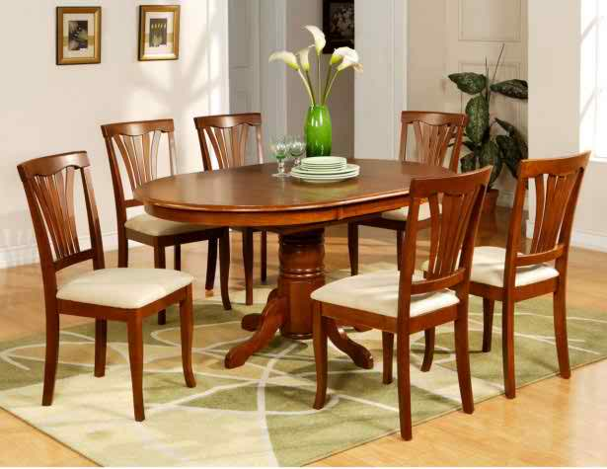
উপস্থাপনা
বাস্তব বা চিন্তাজগতের সু-সংজ্ঞায়িত বস্তুর সমাবেশ বা সংগ্রহকে সেট বলে।

Slide 8
সেট প্রকাশের পদ্ধতি
০১।তালিকা পদ্ধতিঃ
A={1,2,3},B={a,b,x,y,z} ,C={7}
D={আম,জাম,কাঁঠাল,তরমুজ}
0২।সেট গঠন পদ্ধতিঃ
P={x:x,12-এর সকল গুণনীয়ক}
Q={x:x,বিজোড় সংখা এবং 3<x<15}

Slide 9

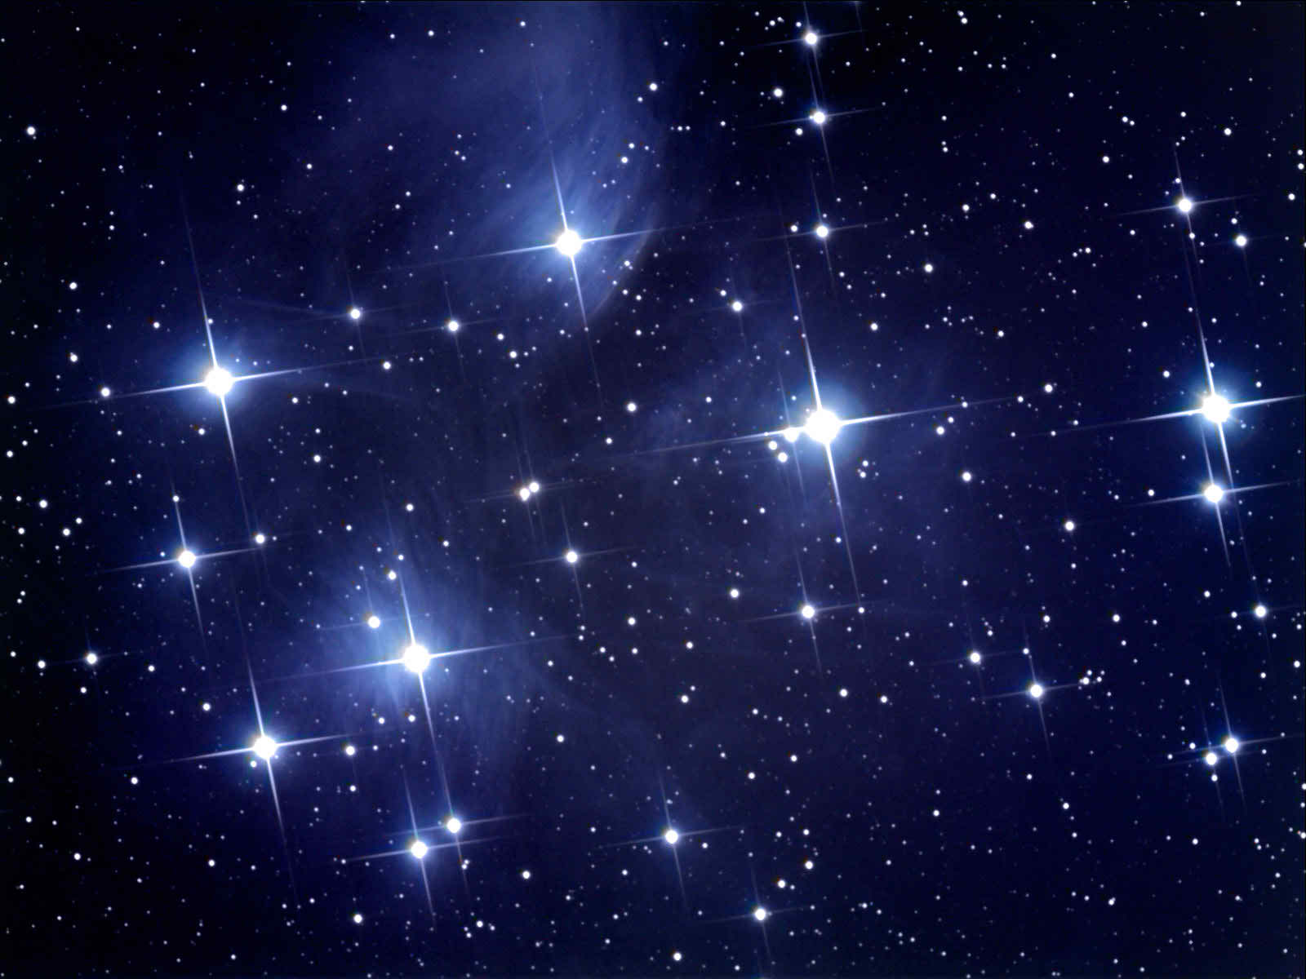
সেটের প্রকারভেদ
সসীম সেট
অসীম সেট
অসীম সেট
N={1,2,3,4,………..}

Slide 10
ফাঁকা সেটঃযে সেটের কোনো উপাদান নেই তাকে ফাঁকা সেট বলে।ফাঁকা সেটকে { }/Ø
দ্বারা প্রকাশ করা হয়।
উপসেটঃকোনো সেটের উপাদান থেকে যতগুলো সেট গঠন করা যায় এদের প্রত্যেকটি প্রদত্ত সেটের উপসেট।ফাঁকা সেট যেকোনো সেটের উপসেট।
U
সার্বিক সেটঃসকল সেট সার্বিক সেটের উপসেট।সার্বিক সেটকে U দ্বারা প্রকাশ করা হয়।
A B
U
পূরক সেটঃযদি U সার্বিক সেট এবং A সেটটি U- এর উপসেট হয় তবে A সেটের বহির্ভূত সকল উপাদান নিয়ে যে সেট গঠন করা হয়,একে A সেটের পূরক সেট বলে।
A
/
A

Slide 11
০১।তালিকা পদ্ধতিতে প্রকাশঃ
{x:x,3-এর গুণিতক এবংx<36}
০২।P={2,3,3 এর উপসেট নির্ণয় ০৩।U={1,2,3,4,5,6} এবং
A={1,3,5} হলে নির্ণয়।
বোর্ডে সমাধান করে দেব।

Slide 12
দলীয় কাজ
গোলাপ দল
০১।সার্কভুক্ত দেশগুলোর নামের সেট লেখ।
০২।তালিকা পদ্ধতিতে প্রকাশ করঃ
Q={x:x,42-এর সকল গুণনীয়ক}
চামেলী দল
.০১।A={3,6,9,12,15,18} সেটটিকে সেট গঠন পদ্ধতিতে প্রকাশ কর।
০২।অসীম সেট ও সসীম সেটের উদাহরণ দাও।
টগর দল
A={a,b,C} হলে A-এর উপসেটসমূহ নির্ণয় এবং যেকোণো তিনটি উপসেট লিখে এদের নির্ণয় কর।

Slide 13
মূল্যায়ন
০২।উপসেট বলতে কি বুঝ?
০৩।সার্বিক সেট ও পূরক সেটেরসংজ্ঞাদাও।
০১।সেট কাকে বলে?

Slide 14
বাড়ির কাজ
B={1,2,3} এবং C={m,n}
A={X:X,পূর্ণসংখ্যা এবং }
ক)B সেটটিকে সেট গঠন পদ্ধতিতে প্রকাশ কর।
খ)C সেটের উপসেট নির্ণয় কর।
গ)A তালিকা পদ্ধতিতে প্রকাশ কর।

Slide 15
ধন্যবাদ

